Slide 1
第一章
函数与极限
函数
— 研究对象
分析基础
极限
— 研究方法
连续
— 研究桥梁

Slide 2

第一节
第一章
映射与函数
一、集合
二、映射
三、函数

Slide 3


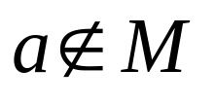
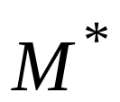

一、 集合
1. 定义及表示法
定义 1.
具有某种特定性质的事物的总体称为集合.
组成集合的事物称为元素.
不含任何元素的集合称为空集 ,
记作 ∅ .
元素 a 属于集合 M , 记作
元素 a 不属于集合 M , 记作
( 或
) .
表示 M 中排除 0 的集 ;
注: M 为数集
表示 M 中排除 0 与负数的集 .

Slide 4

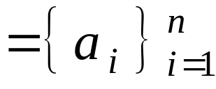



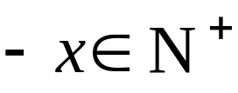


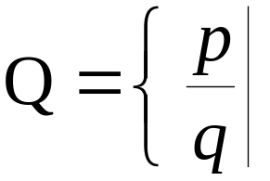

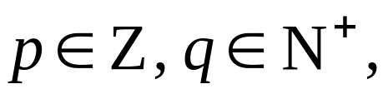





表示法：
(1) 列举法：
按某种方式列出集合中的全体元素 .
例:
有限集合
自然数集
(2) 描述法：
x 所具有的特征
例: 整数集合
或
有理数集
p 与 q 互质
实数集合
x 为有理数或无理数
开区间
闭区间

Slide 5
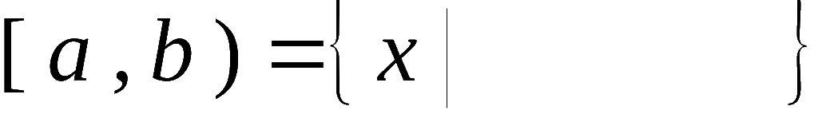
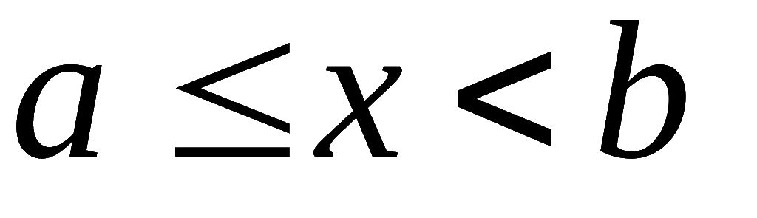
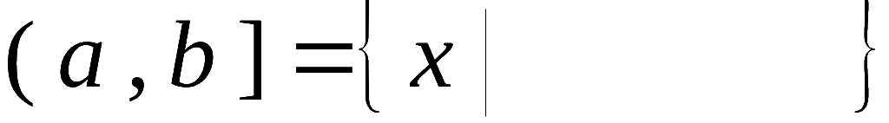
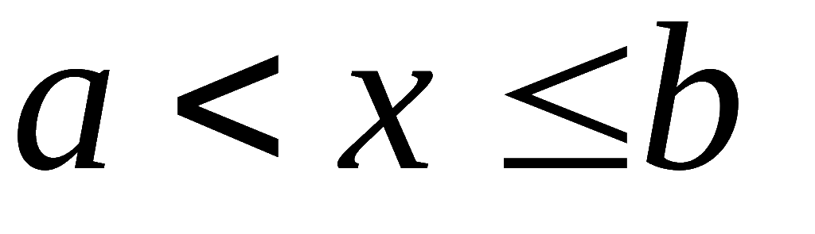
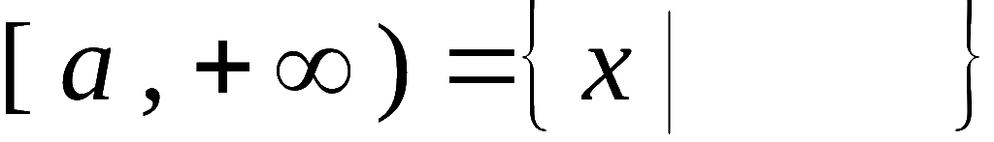
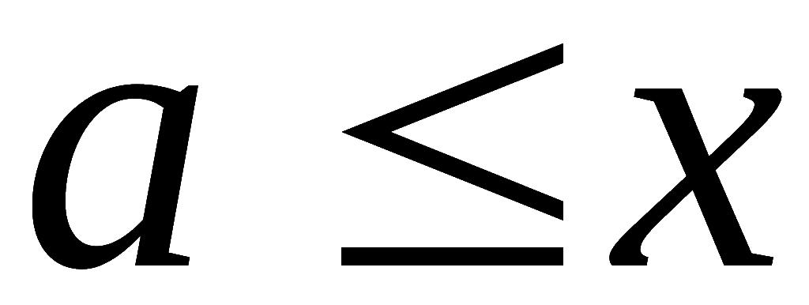
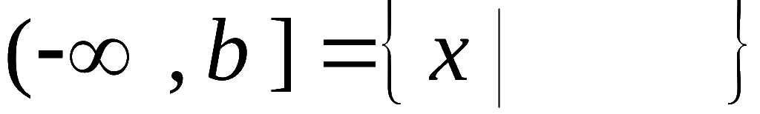
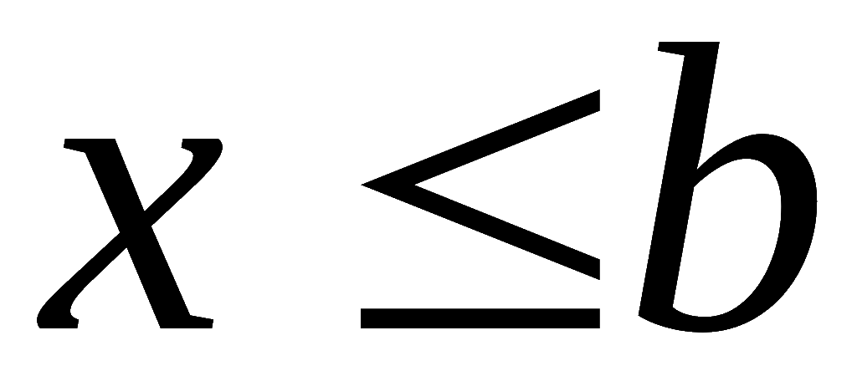
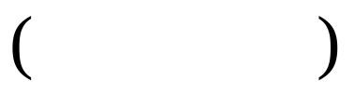
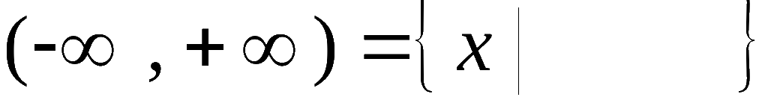
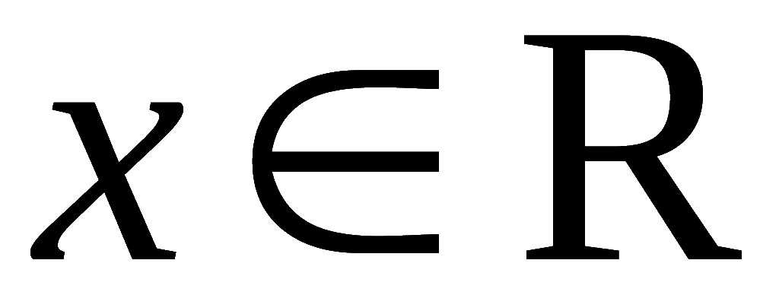



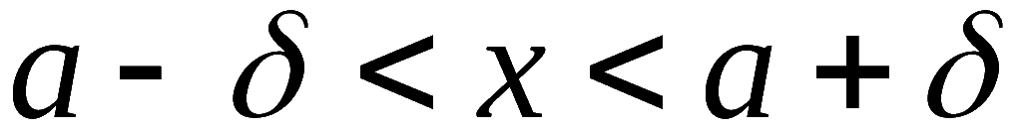
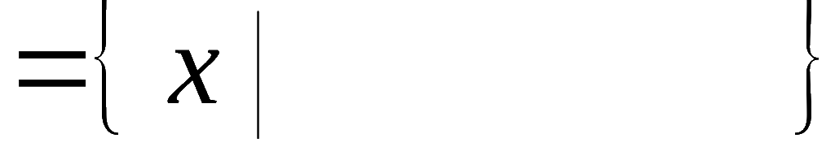
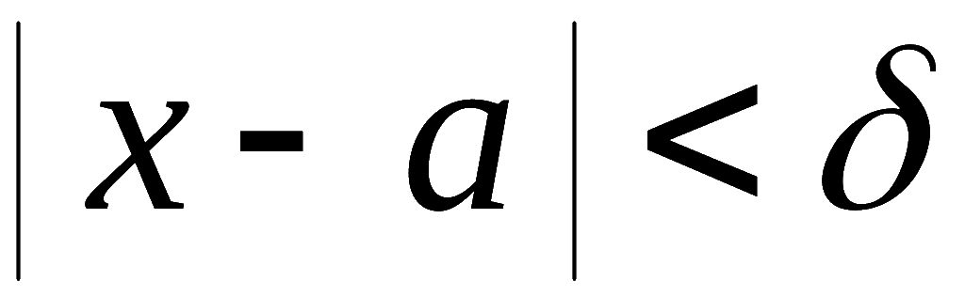
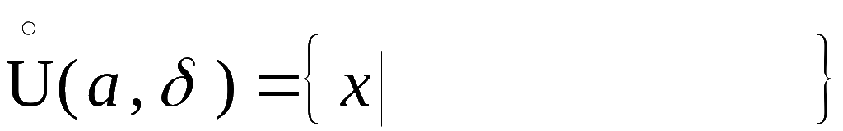
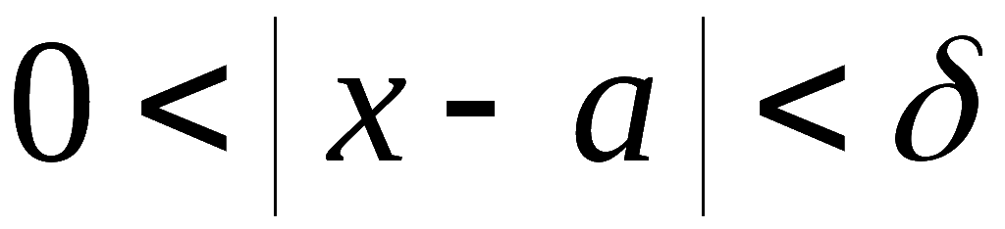
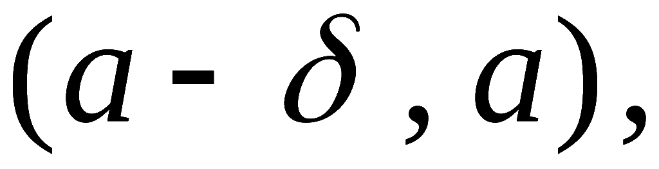
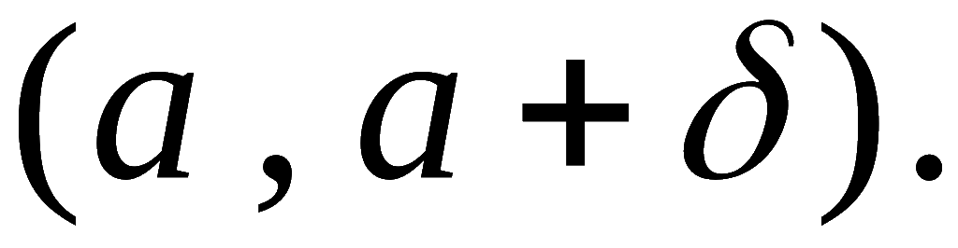
半开区间
无限区间
点的 δ 邻域
去心 δ 邻域
其中, a 称为邻域中心 , δ 称为邻域半径 .
左 δ 邻域 :
右 δ 邻域 :

Slide 6




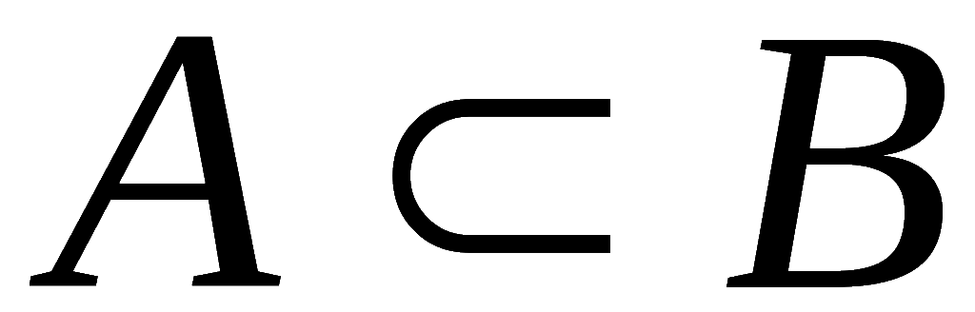
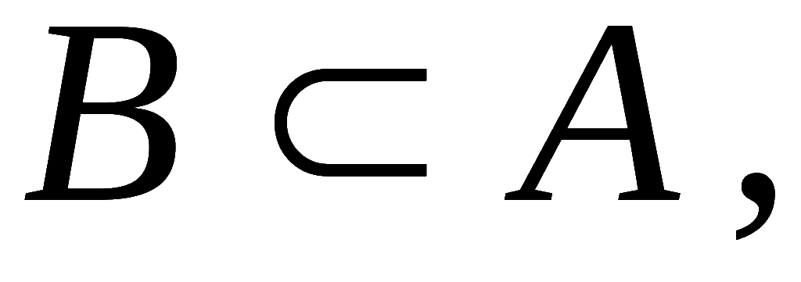

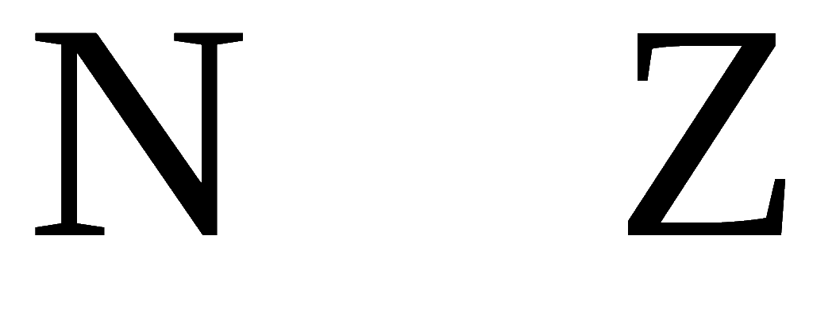
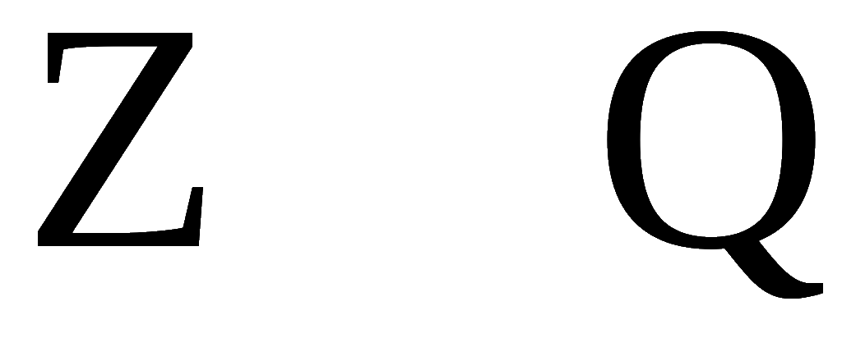
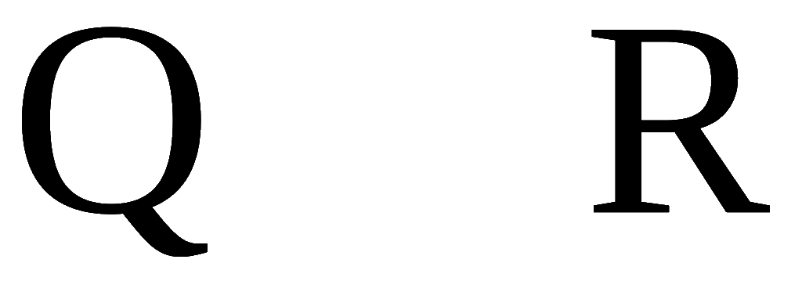

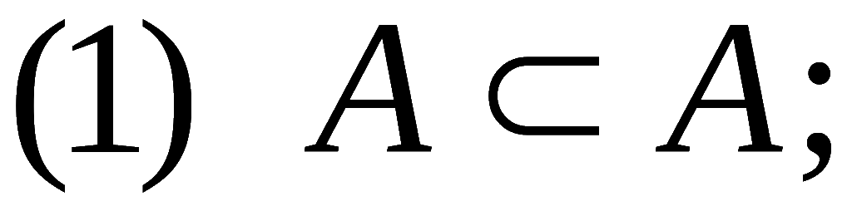
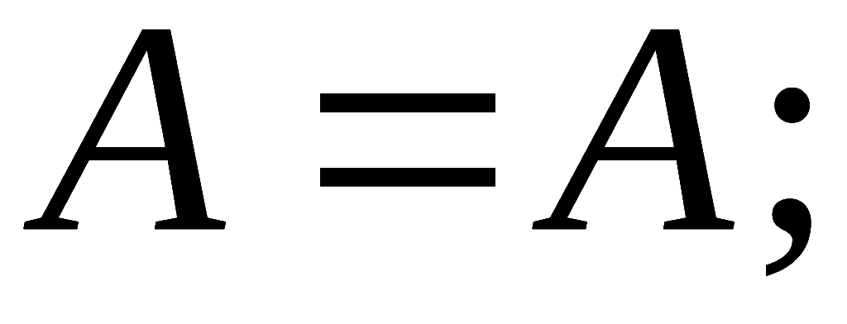
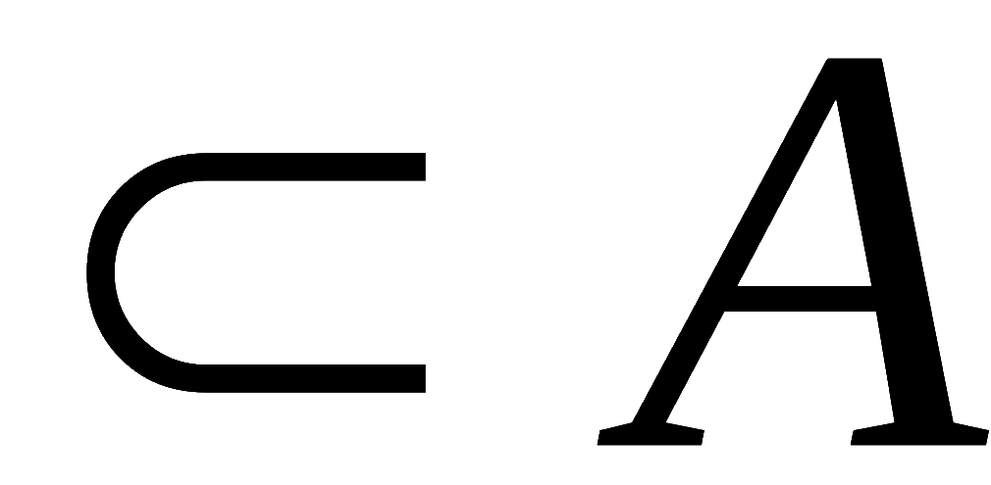
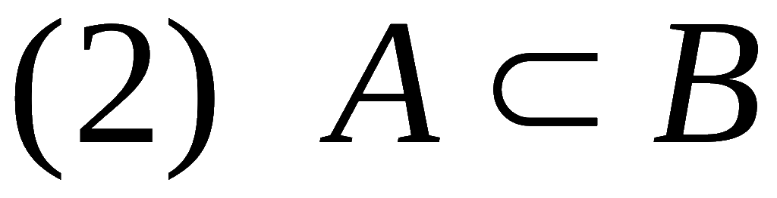
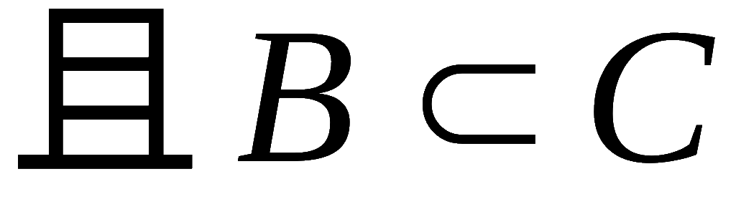
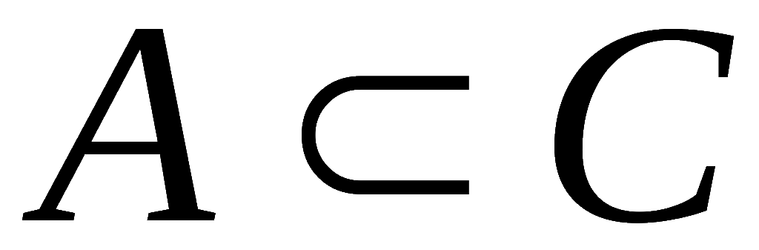
2. 集合之间的关系及运算
定义2 .
设有集合
若
必有
则称 A
是 B 的子集 , 或称 B 包含 A ,
记作
若
且
则称 A 与 B 相等,
记作
例如 ,
,
,
显然有下列关系 :
∅

Slide 7


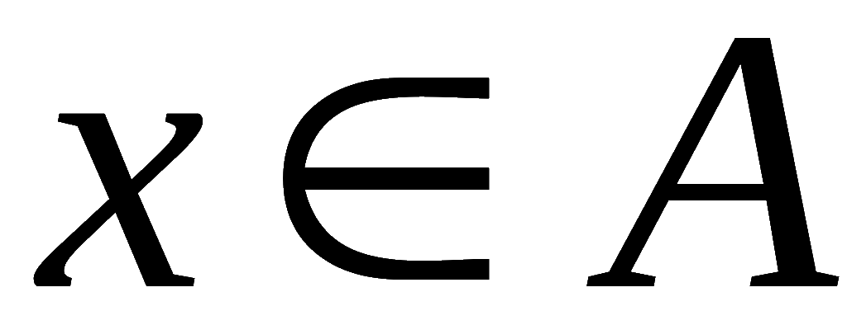
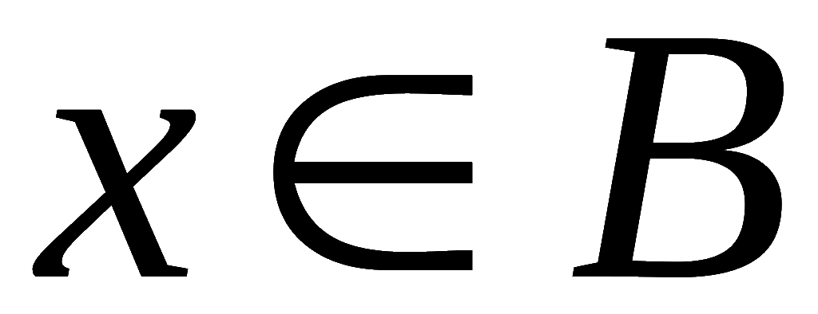







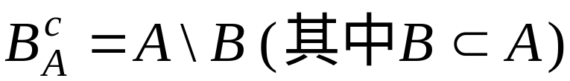
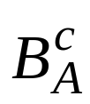








定义 3 . 给定两个集合 A, B,
定义下列运算:
并集
或
交集
且
差集
且
余集
直积
特例:
记
为平面上的全体点集

Slide 8
二、 映射
1. 映射的概念
引例1.
某校学生的集合
学号的集合
按一定规则查号
某教室座位
的集合
某班学生的集合
按一定规则入座

Slide 9
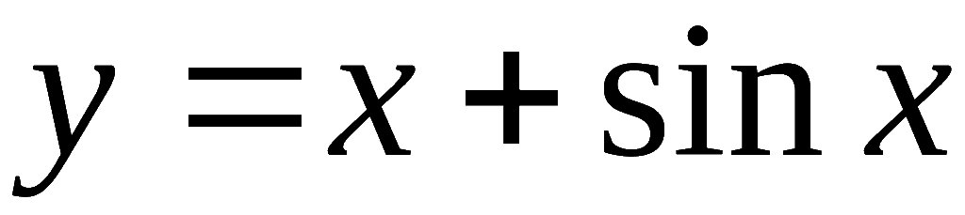
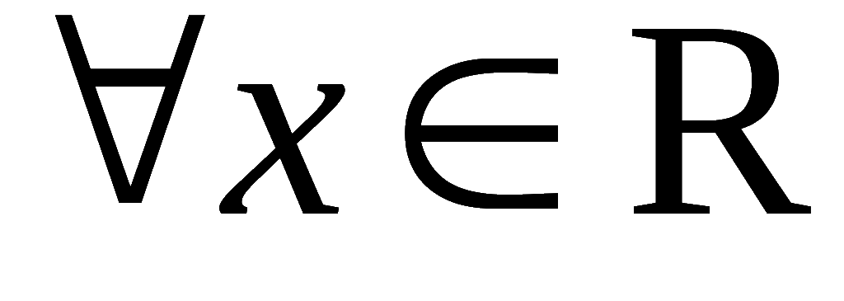
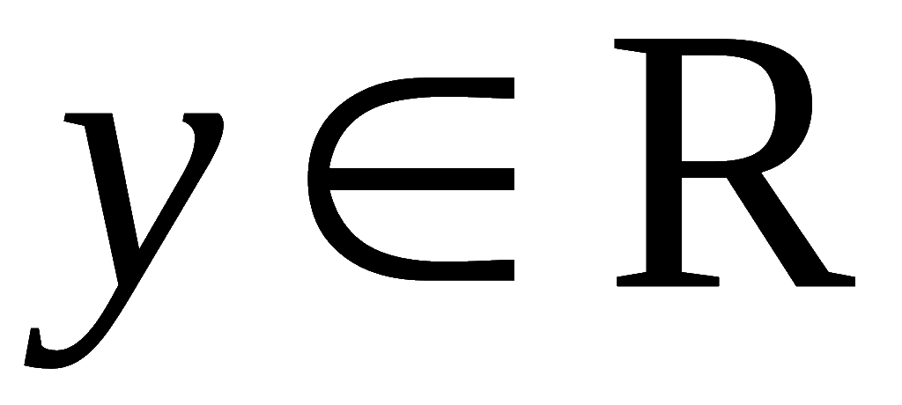

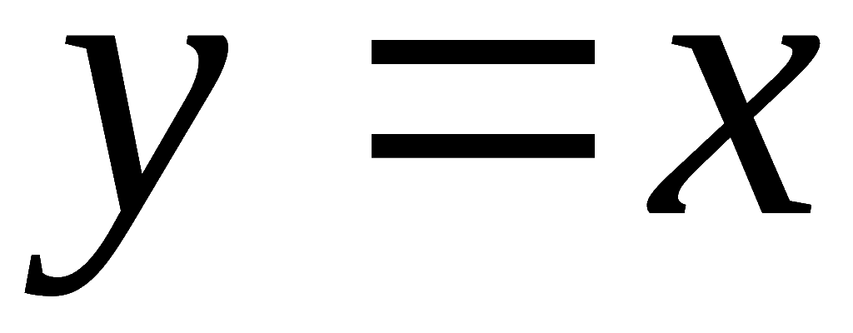

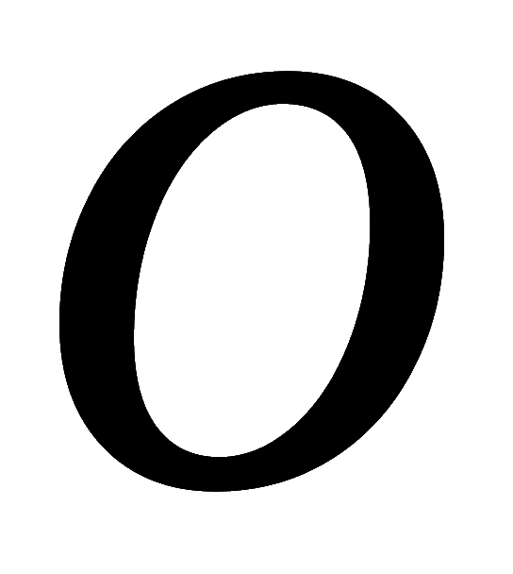
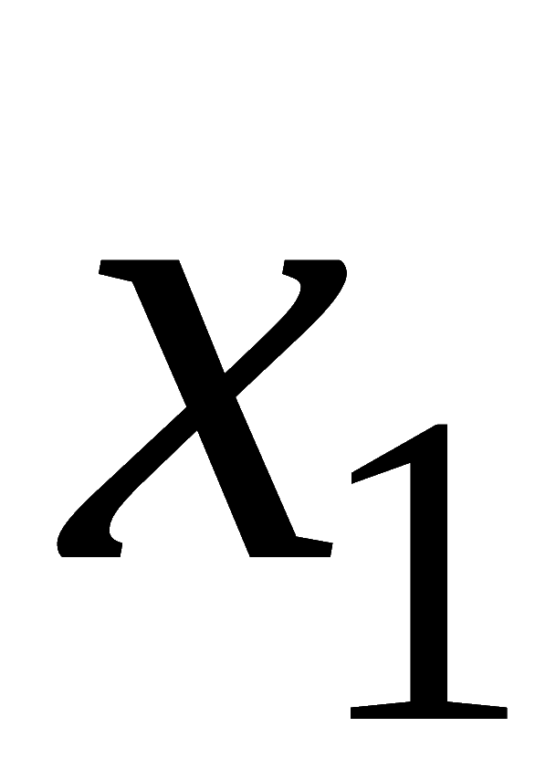
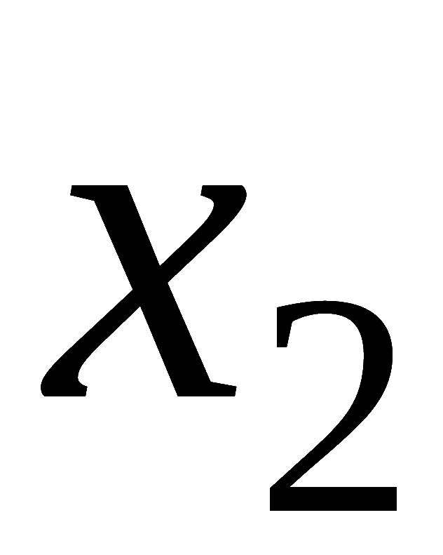

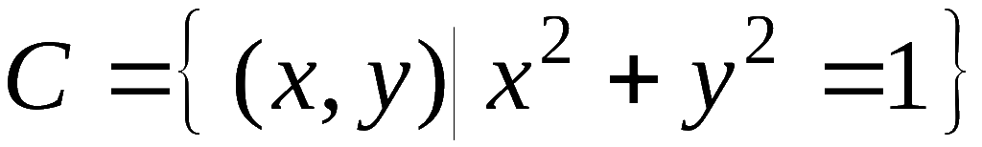

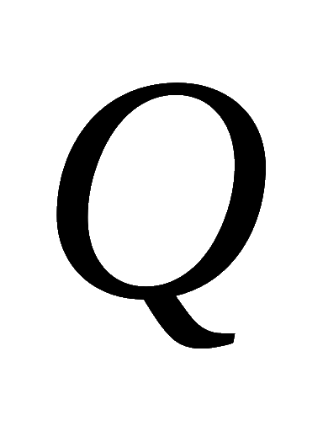
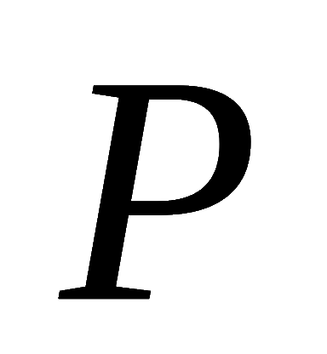
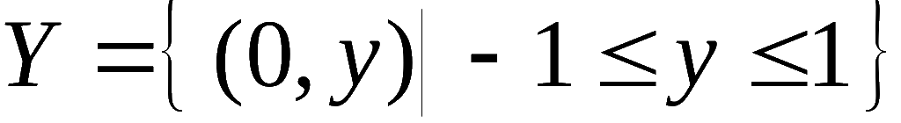





引例2.
引例3.
(点集)
(点集)
向 y 轴投影
back

Slide 10









定义4.
设 X , Y 是两个非空集合,
若存在一个对应规
则 f ,
使得
有唯一确定的
与之对应 ,
则
称 f 为从 X 到 Y 的映射,
记作
元素 y 称为元素 x 在映射 f 下的 像 ,
记作
元素 x 称为元素 y 在映射 f 下的 原像 .
集合 X 称为映射 f 的定义域 ;
Y 的子集
称为 f 的 值域 .
注意:
1) 映射的三要素— 定义域 , 对应规则 , 值域 .
2) 元素 x 的像 y 是唯一的, 但 y 的原像不一定唯一 .

Slide 11








对映射
若
, 则称 f 为满射;
引例2, 3
若
有
则称 f 为单射;
引例2
若 f 既是满射又是单射,
则称 f 为双射 或一一映射.
引例2

Slide 12





















例1.
海伦公式
(满射)
例2.
如图所示,
对应阴影部分的面积
则在数集
自身之间定义了一种映射
(满射)
例3.
如图所示,
则有
(满射)

Slide 13

说明:
映射又称为算子.
在不同数学分支中有不同的惯用
名称. 例如,
X (≠ ∅ )
Y (数集)
f 称为X 上的泛函
X (≠ ∅ )
X
f 称为X 上的变换
X (数集 或点集 )
R
f 称为定义在 X 上的为函数

Slide 14













2. 逆映射与复合映射
(1) 逆映射的定义
定义:
若映射
为单射,
则存在一新映射
使
其中
称此映射
为 f 的逆映射 .
习惯上 ,
的逆映射记成
例如, 映射
其逆映射为

Slide 15





(2) 复合映射
引例.
手电筒
复合映射
D

Slide 16


















定义.
设有映射链
则当
时,
由上述映射链可定义由 D 到 Y 的复
合映射 ,
记作
或
注意: 构成复合映射的条件
不可少.
以上定义也可推广到多个映射的情形.

Slide 17












三、函数
1. 函数的概念
定义4. 设数集
则称映射
为定义在
D 上的函数 ,
记为
定义域
因变量
自变量
f ( D ) 称为值域
函数图形:

Slide 18











(定义域)
(对应规则)
(值域)
定义域
使表达式及实际问题都有意义的自变量
集合.
对应规律的表示方法:
解析法
、图象法
、列表法
例如, 反正弦主值
定义域
值域
又如, 绝对值函数
定义域
值 域

Slide 19













例4. 已知函数
求
及
并写出定义域及值域 .
解:
函数无定义
定义域
值 域

Slide 20



















2. 函数的几种特性
设函数
且有区间
(1) 有界性
使
称
为有界函数.
使
称
在 I 上有界.
说明: 还可定义有上界、有下界、无界
(2) 单调性
当
时,
称 为有上界
称
为 I 上的
称 为有下界
单调增函数 ;
若对任意正数 M , 均存在
为 I 上的
使
称
则称 f ( x ) 无界.
单调减函数 .

Slide 21















(3) 奇偶性
且有
若
则称 f (x) 为偶函数;
若
则称 f (x) 为奇函数.
说明: 若
在 x = 0 有定义 ,
则当
为奇函数时,
必有
例如,
偶函数
记
双曲余弦

Slide 22














又如,
奇函数
记
双曲正弦
再如,
奇函数
记
双曲正切

Slide 23















(4) 周期性
且
若
则称
为周期函数 ,
称 l 为周期
( 一般指最小正周期 ).
周期为 π
周期为
注: 周期函数不一定存在最小正周期 .
例如, 常量函数

Slide 24


3. 反函数与复合函数
(1) 反函数的概念及性质
若函数
为单射,
则存在逆映射
称此映射
为 f 的反函数 .
习惯上,
的反函数记成
性质:
1) y＝f (x) 单调递增
(减)
其反函数
且也单调递增
(减) .

Slide 25











2) 函数
与其反函数
的图形关于直线
对称 .
例如 ,
指数函数
互为反函数 ,
对数函数
它们都单调递增,
其图形关于直线
对称 .

Slide 26












(2) 复合函数
— 复合映射的特例
设有函数链
①
②
则
称为由①, ②确定的复合函数 ,
u 称为中间变量.
注意: 构成复合函数的条件
不可少.
例如, 函数链 :
可定义复合
函数
但函数链
不能构成复合函数 .

Slide 27






两个以上函数也可构成复合函数.
例如,
可定义复合函数:

Slide 28




4. 初等函数
(1) 基本初等函数
幂函数、
指数函数、
对数函数、
三角函数、
反三角函数
(2) 初等函数
由常数及基本初等函数
经过有限次四则运算和复合步
骤所构成 ,
并可用一个式子表示的函数 ,
称为初等函数 .
否则称为非初等函数 .
例如 ,
可表为
故为初等函数.
又如 , 双曲函数与反双曲函数也是初等函数 .

Slide 29












非初等函数举例:
符号函数
当 x > 0
当 x = 0
当 x < 0
取整函数
当

Slide 30




















例5. 求
的反函数及其定义域.
当
解:
时,
则
当
时,
则
当
时,
则
定义域为
反函数

Slide 31
内容小结
1. 集合及映射的概念
定义域
对应规律
2. 函数的定义及函数的二要素
3. 函数的特性
有界性, 单调性,
奇偶性, 周期性
4. 初等函数的结构

